Slide 1
Лекция № 5 Установки подготовки нефти (УПН) (обезвоживание и обессоливание нефти) (часть 1)

Slide 2
1 Назначение установок подготовки нефти
Добываемая из скважин нефть, как правило, имеет в своем составе пластовую воду (в свободном или эмульгированном состоянии), содержащую различные минеральные соли - хлористый натрий NaCl, хлористый кальций СаС1₂, хлористый магний MgCl₂ и т.д. и зачастую механические примеси. В состав нефтей входят также различные газы органического (метан СН₄, этан С₂Не, пропан С₃Н₈, бутан С₄Н₁₀) и неорганического (сероводород H₂S, углекислый газ СО₂ и гелий Не) происхождения.
Содержащиеся в нефти воды и водные растворы минеральных солей увеличивают расходы на ее транспорт, кроме того, вода способствует образованию стойких нефтяных эмульсий и создает затруднения при переработке нефти на НПЗ вследствие усиленного развития коррозии оборудования. Вот почему нефти, добываемые из скважин вместе с пластовой водой, обезвоживают и обессоливают непосредственно на нефтяных месторождениях и на НПЗ.

Slide 3
2 Деэмульгаторы (ПАВ), применяемые для разрушения нефтяных эмульсий
Для предотвращения образования, а также для разрушения уже образовавшихся нефтяных эмульсий широко применяются деэмульгаторы - поверхностно-активные вещества (ПАВ), обладающие большей активностью, чем эмульгаторы. Основное назначение деэмульгаторов - вытеснить с поверхностного слоя капель воды эмульгаторы - естественные поверхностно-активные вещества, содержащиеся в нефти (асфальтены, нафтены, смолы, парафины) и в пластовой воде.
Вытеснив с поверхностного слоя капель воды природные эмульгирующие вещества, деэмульгатор образует гидрофильный адсорбционный слой, в результате чего капельки воды при столкновении коалесцируют (сливаются) в более крупные капли и оседают. Чем эффективнее деэмульгатор, тем больше он снижает прочность «бронированного» слоя и тем интенсивнее разрушается эмульсия.

Slide 4
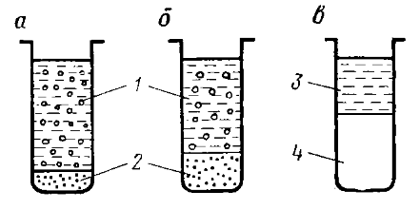
На рисунке 1 демонстрируется эффективность воздействия деэмульгаторов трех типов (№№ 1, 2, 3) на одну и ту же эмульсию, приготовленную в мешалке. При этом количествои концентрация деэмульгаторов, а их с эмульсией уже в пробирках были постоянными. Из рисунка видно, что при отстое эмульсии в течение одного и того же времени деэмульгатор № 3 оказался наиболее эффективным.
Деэмульгатор: а - № 1; б - № 2; в - № 3; 1 - нефтяная эмульсия; 2 - мутная вода; 3 - чистая нефть; 4 - чистая вода
Рисунок 1 - Испытание деэмульгаторов на эффективность разрушения эмульсии

Slide 5
3 Классификация деэмульгаторов и предъявляемые к ним требования
Деэмульгаторы, применяемые для разрушения эмульсий, делятся на две группы: на ионогенные (образующие ионы в водных растворах) и неионогенные (не образующие ионов в водных растворах).
К первой группе относятся малоэффективные деэмульгаторы; НЧК (нейтрализованный черный контакт) и НКГ (нейтрализованный кислый гудрон), которые в настоящее время для деэмульсации нефти не применяются.
К неионогенным деэмульгаторам относятся дипроксамин-157, проксамин-385, дисолван-4411, сепарол и др.

Slide 6
Неионогенные деэмульгаторы имеют ряд преимуществ перед ионогенными деэмульгаторами и, в частности, перед НЧК. Преимущества эти следующие.
1. Незначительный удельный расход (для дипроксамина-157 и дисолвана-4411 - 20÷30 г на тонну эмульсии при температуре эмульсии 60-70 °С; обводненность нефти получается около 1 %).
2. Они могут хорошо растворяться как в воде, так и в нефти,не реагируют с солями и кислотами, содержащимися в пластовой воде и нефти, и не дают осадков в трубах и аппаратах.
3. Стоимость неионогенных ПАВ в 40-60 раз выше стоимости НЧК, а расход их в сотни раз меньше, чем НЧК.

Slide 7
Деэмульгаторы должны удовлетворять следующим, основным требованиям: 1) хорошо растворяться в одной из фаз эмульсии (в нефти или воде); 2) иметь достаточную поверхностную активность, чтобы вытеснить с границы раздела «нефть - вода» естественные эмульгаторы, образующие «броню» на капельках воды; 3) обеспечивать максимальное снижение межфазного натяжения на границе фаз «нефть - вода» при малых расходах реагента; 4) не коагулировать в пластовых водах; 5) быть инертным по отношению к металлам (не корродировать их).

Slide 8
4 Основные методы разрушения нефтяных эмульсий типа В/Н
В настоящее время применяются следующие основные методы разрушения нефтяных эмульсий типа В/Н: гравитационное холодное разделение, внутритрубная деэмульсация, центрифугирование, фильтрация, термохимическое воздействие, электрическое воздействие и различные сочетания перечисленных методов.
Рассмотрим кратко эти методы.
Гравитационное холодное разделение. Гравитационное разделение эмульсий, осуществляемое, как правило, в сырьевых резервуарах, применяется в том случае, когда нефть и вода не подвергаются сильному перемешиванию и когда содержание пластовой воды в нефти достигает примерно 60%.

Slide 9
Внутритрубная деэмульсация широкое распространение получила совсем недавно в связи с появлением высокоэффективных деэмульгаторов (дипроксамина-157, дисолвана-4411 и др.). Принцип внутритрубной деэмульсации очень прост (если рассматривать ее на немолекулярном уровне) и состоит в следующем. В межтрубное пространство эксплуатационных скважин или в начало сборного коллектора дозировочным насосом (в количестве 15-20 г на тонну нефтяной эмульсии) подается деэмульгатор, который сильно перемешивается с этой эмульсией в процессе ее движения от забоя до УПН и разрушает ее.

Slide 10
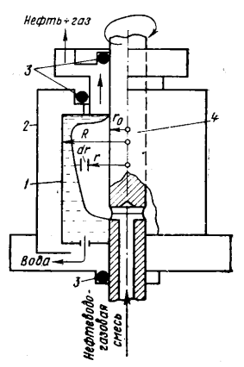
Центрифугирование (рисунок 2). Значительную силу инерции, возникающую в центрифуге, можно использовать для разделения жидкостей, имеющих различные плотности. Осаждение мелких капель жидкости в другой жидкости подчиняется, как известно, закону Стокса. Можно воспользоваться уравнением
1 – ротор; 2 – кожух; 3 – сальники; 4 – вал центрифуги
Рисунок 2 – Схема центрифуги

Slide 11
Фильтрация. Нестойкие эмульсии иногда успешно расслаиваются при пропускании их через фильтрующий слой, который может быть представлен гравием, битым стеклом, древесными и металлическими стружками, стекловатой и другими материалами.
Деэмульсация нефтей при помощи фильтров основана на явлении селективного смачивания.
Термохимические установки (ТХУ) - сепараторы-деэмульсаторы. Практикой установлено, что существующие методы деэмульсации нефти без применения тепла и поверхностно-активных веществ малоэффективны. Поэтому в настоящее время около 80% всей добываемой обводненной нефти обрабатывается на термохимических установках, имеющих следующие преимущества: предельная простота установки (теплообменник, отстойник и насос); сравнительно низкая чувствительность режима работы установки к значительному изменению содержания воды в нефти; возможность замены деэмульгаторов по мере изменения характеристики эмульсии без замены оборудования и аппаратуры.

Slide 12
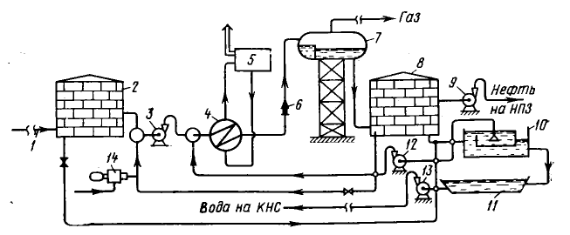
1 - сборный коллектор; 2 - сырьевые резервуары; 3 - насос; 4 - теплообменники; 5 - печь; 6 - регулируемый штуцер; 7 - концевой сепаратор; 8 - товарные резервуары; 9 - насос для товарной нефти; 10 - ловушка нефти; 11 - пруды-отстойники; 12 - насос для возврата ловушечной нефти; 13 - насос для подачи воды на КНС; 14 - дозировочный насос для подачи деэмульгатора
Рисунок 3 – Принципиальная схема термохимической деэмульсационной установки, работающей при атмосферном давлении

Slide 13
Деэмульсация (обезвоживание и обессоливание) нефти на этих установках имеет ряд крупных недостатков:
1) строительство таких установок, особенно строительство резервуаров ловушек нефти и прудов-отстойников, требует значительного времени (1-2 года);
2) нагревание и остывание нефти в негерметизированных резервуарах сопровождается большими потерями легких фракций;
3) возможны загазованность резервуарного парка и нарушение правил пожарной безопасности;
4) процесс деэмульсации нефти осуществляется, как правило, «рн сравнительно низких температурах (40-50 °С)

Slide 14
В настоящее время в сочетании с внутритрубной деэмульсацией широко распространены блочные термохимические установки, в которых одновременно происходят сепарация нефти от газа, обезвоживание и обессоливание.
Блочные термохимические установки, выпускаемые заводами, поставляются с оборудованием для полной автоматизации технологического процесса и монтируются на месте в течение 15-20 дней.
Выпускаются блочные установки следующих типов: УДО-2М, УДО-3, СП-1000, СП-2000, «Тайфун», ДГ-2500, ДГ-6300, БН-М и др.
Одна из возможных схем УПН с блочным оборудованием приведена на рисунок 4

Slide 15
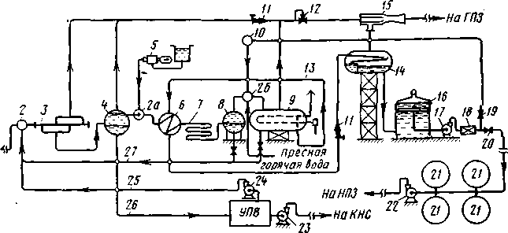
1 - сборный коллектор: 2, 2а и 2б - смесители; 3 - коллектор-гаситель пульсаций; 4 - блочная автоматизированная сепарационная установка с предварительным сбросом воды (БАС): 5 - дозировочный насос; 6 - теплообменники; 7 - каплеобразователь; 8 - отстойники; 9 - сепаратор-деэмульсатор; 10 - раздаточный коллектор; 11 - регулируемый штуцер, 12 - регулятор давления «до себя»; 13 - линия горячей нефти; 14 - концевые сепараторы; 15 - эжектор; 16 - герметизированные попеременно работающие товарные резервуары; 17 - подпорный насос; 18 - автоматизированная установка «Рубин-2» для измерения количества и качества товарной нефти; 19, 20 - автоматически закрывающиеся и открывающиеся краны; 21 - товарные резервуары; 22 - насосы головных сооружений; 23 - насос для откачки воды на КНС; 24 - насос для откачки нефти; 25 - нефтяная линия; 26 - водопровод; 27 - водопровод для горячей воды с ПАВ
Рисунок 4 - Принципиальная схема УПН (обезвоживание, обессоливание, сепарация) с блочным оборудованием, применяемая при герметизированной системе сбора нефти.

Slide 16
На рисунке 5 приведен общий вид каплеобразователя, сущность работы которого заключается в том, чтобы сильно перемешанную нефтяную эмульсию с ПАВ, транспортируемую по сборным коллекторам, постепенно «успокоить» и дать возможность мелким каплям воды, потерявшим «брони», соединяться в крупные капли и выпасть в дренаж (отделиться от нефти). Чтобы выполнить такую задачу, каплеобразователь делают из отрезков труб с несколькими увеличивающимися к выходу диаметрами (2-4 диаметра), в которых постепенно снижается скорость смеси (нефть + вода) и затем разделяется (75-80 %) на «чистую» воду и «чистую» нефть. Скорости смеси в сборных коллекторах могут колебаться от 0,8 до 3 м/с, а скорость смеси в самом большом отрезке трубы каплеобразователя не должна превышать 0,1 м/с. Общая длина каплеобразователя зависит как от «стойкости» эмульсий, так и от плотности воды и нефти и может достигать в некоторых случаях 300 м.

Slide 17
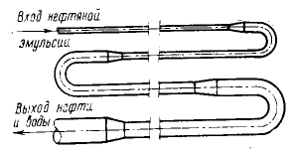
Рисунок 5 - Общий вид каплеобразователя

Slide 18
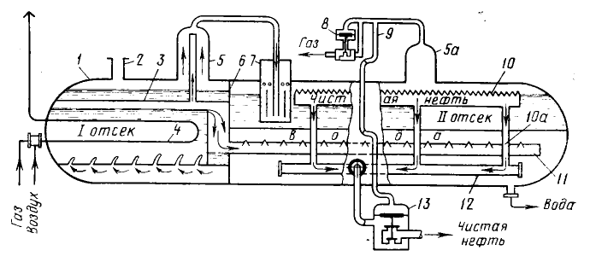
На рисунке 6 приведен общий вид сепаратора-деэмульсатора УДО-3
- корпус аппарата; 2 - патрубок для ввода подогретой эмульсии; 3 - цилиндрическая перегородка с прорезями внизу; 4 - П-образные жаровые трубы; 5, 5а - сепараторы; 6 - перегородка; 7 - барботер; 8 - газовый регулятор давления «ДО себя»; 9 - уравнительная линия; 10 - сборник чистой нефти; 10а - вертикальные отводы чистой нефти; 11 - раздаточный коллектор; 12 - сборный коллектор чистой нефти; 13 - клапан для сброса чистой нефти
Рисунок 6 - Горизонтальный сепаратор-деэмульгатор УДО-3

Slide 19
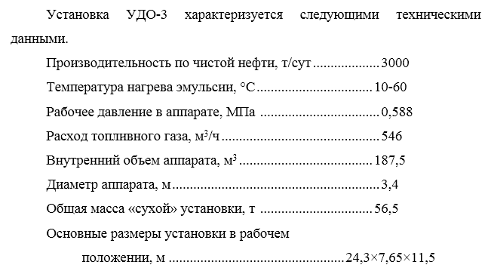

Slide 20
На рисунке 7 приведена (в плане) принципиальная схема блока нагрева БН-5,4 нефтяной эмульсии, разработанного конструкторским бюро объединения Саратовнефтегаз. Блок нагрева БН-М. предназначается для той же цели, что и установки УДО-2М, УДО-3, СП-2000 и др., т.е. для интенсивного нагрева эмульсии, в результате чего происходит обезвоживание и обессоливание нефти. Кроме того, его можно использовать для подогрева высоковязких парафинистых нефтей для их нормальной транспортировки по трубопроводам.

Slide 21
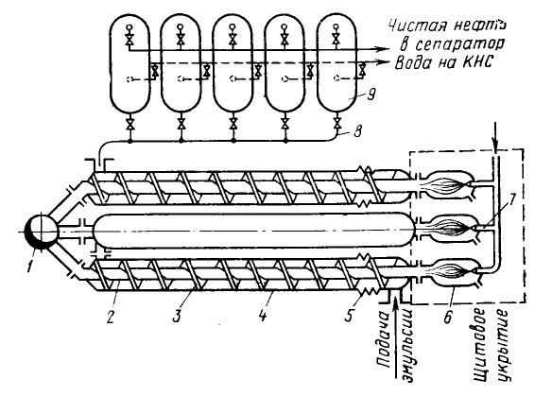
1 - общая дымовая труба; 2 - жаровая труба; 3 - винтовая спираль; 4 - корпус огневого подогревателя; 5 - пластинчатый компенсатор; 6 - камера сгорания; 7 – горелки турбинного типа; 8 - раздаточный коллектор; 9 - герметизированные отстойники
Рисунок 7 - Принципиальная схема (в плане) блока нагрева неф­тяной эмульсии (БН-5,4)

Slide 22
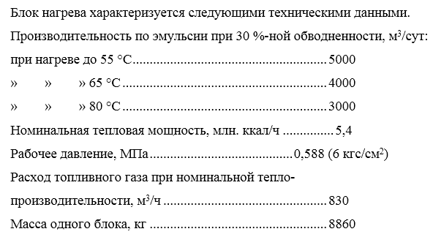

Slide 23
Электродегидраторы. Нефтяные эмульсии типа В/Н можно успешно разрушать также в электрическом поле. Механизм разрушения эмульсий, помещенных в электрическое поле, объясняется следующим образом.
Если безводную нефть налить между двумя плоскими параллельными электродами, находящимися под высоким напряжением, то возникает однородное электрическое поле, силовые линии которого параллельны друг другу (рисунок 8, а). При замене безводной нефти эмульсией типа В/Н расположение силовых линий меняется, и однородность электрического поля нарушается (см. рисунок 8, б, в). В результате индукции электрического поля, диспергированные капли воды поляризуются и вытягиваются вдоль силовых линий с образованием в вершинах капель воды электрических зарядов, противоположных зарядам на электродах.

Slide 24
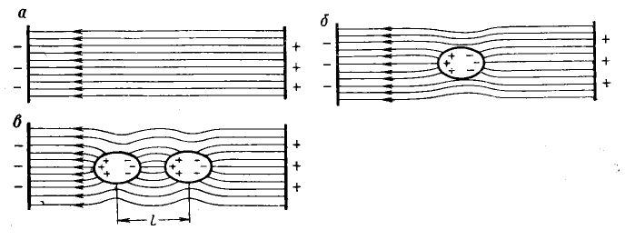
Силовые линии: а - в чистой нефти; б, в - в нефти с полярными каплями воды
Рисунок 8 - Эмульгированная капля воды в электрическом поле.

